Slide 1

TRƯỜNG ĐẠI HỌC BÁCH KHOA ĐÀ NẴNG KHOA CÔNG NGHỆ THÔNG TIN
BÁO CÁO XỬ LÝ TÍN HIỆU SỐ
Phân đoạn tín hiệu thành tiếng nói và khoảng lặng
Giáo viên hướng dẫn: Ts.Ninh Khánh Duy
Sinh viên thực hiện: Phan Bình
Lớp: 20TCLC_KHDL
MSSV: 102200247

Slide 2
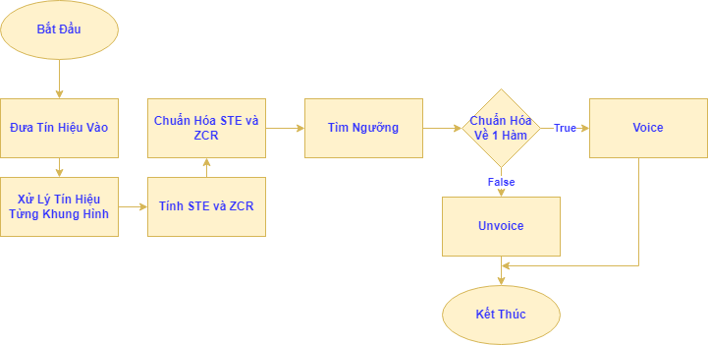
Sơ đồ

Slide 3
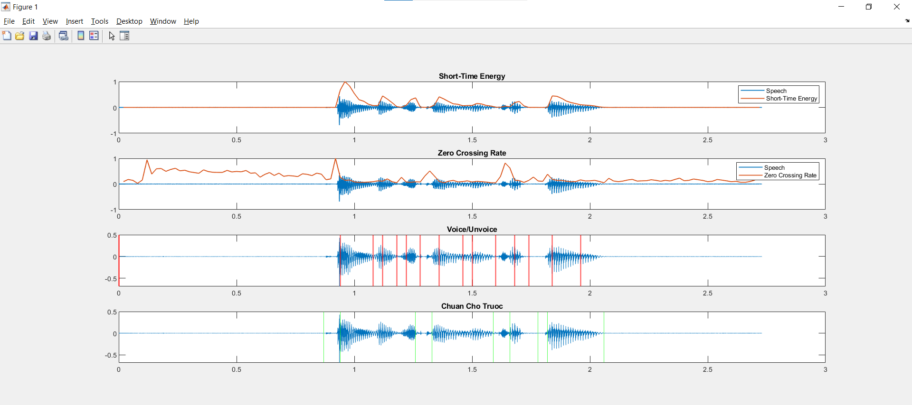
Kết Quả Chương Trình
Tương đối giống mẫu, còn nhiễu nhiều chổ.

Slide 4
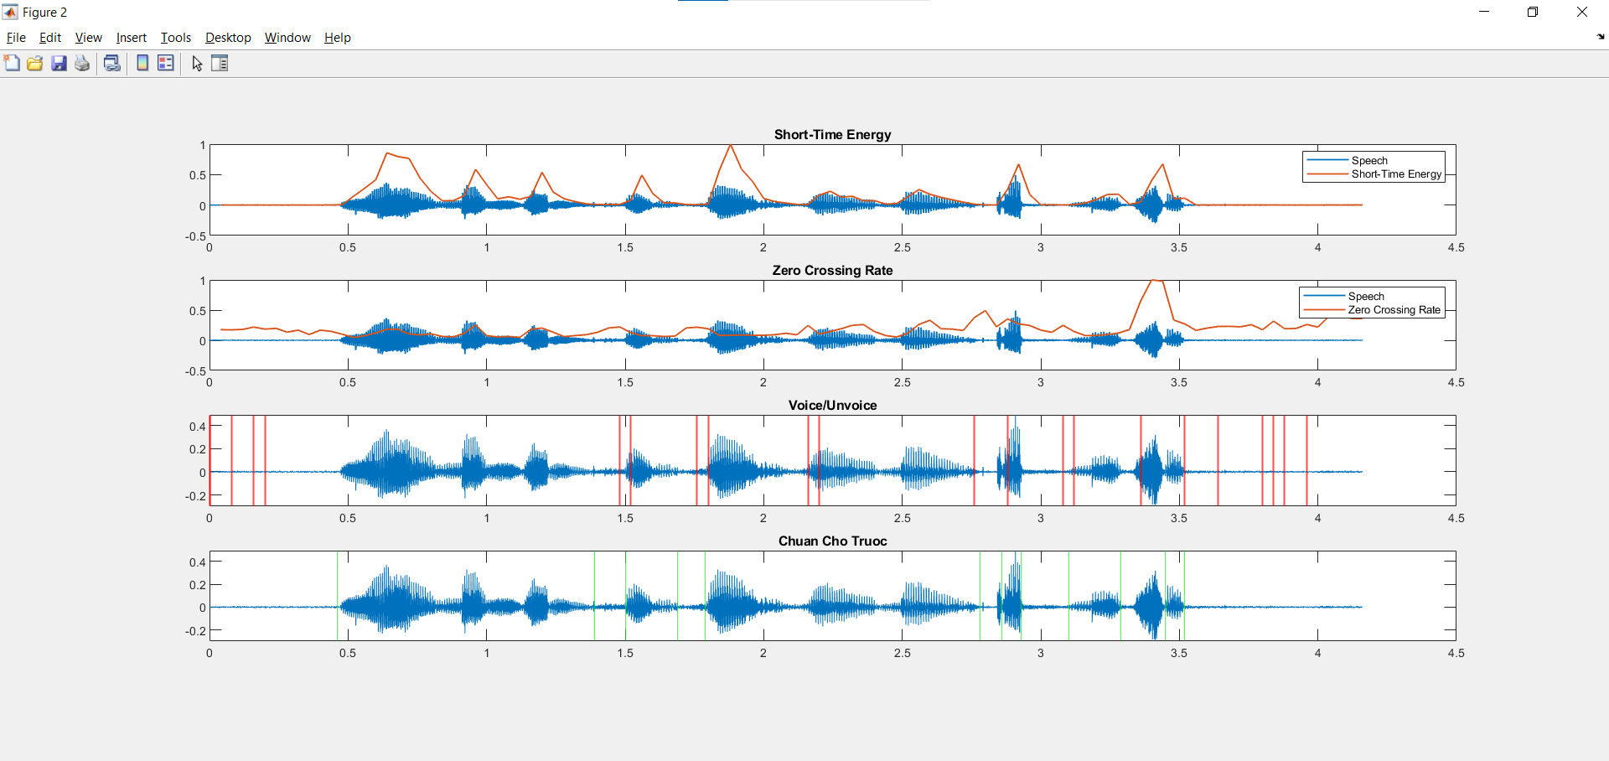
Kết Quả Chương Trình
Chưa chính xác, không bắt được khoảng lặng đầu tiên, nhiễu nhiều ở trước và sau.

Slide 5
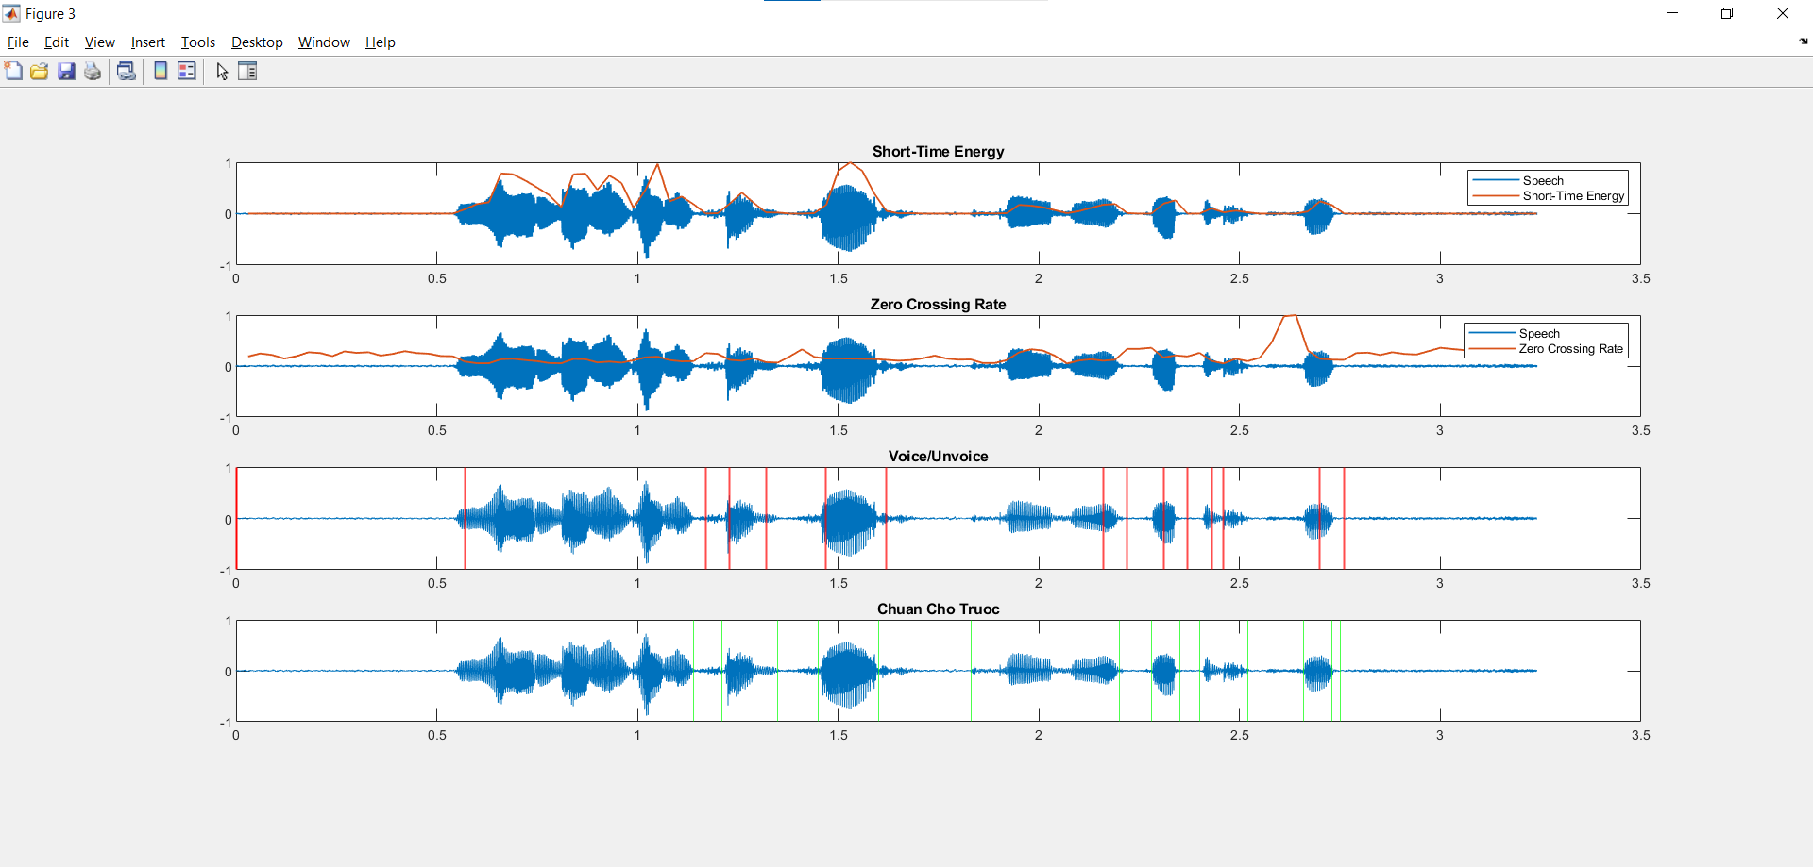
Kết Quả Chương Trình
Tương đối chính xác, lệch nhiều chổ.

Slide 6
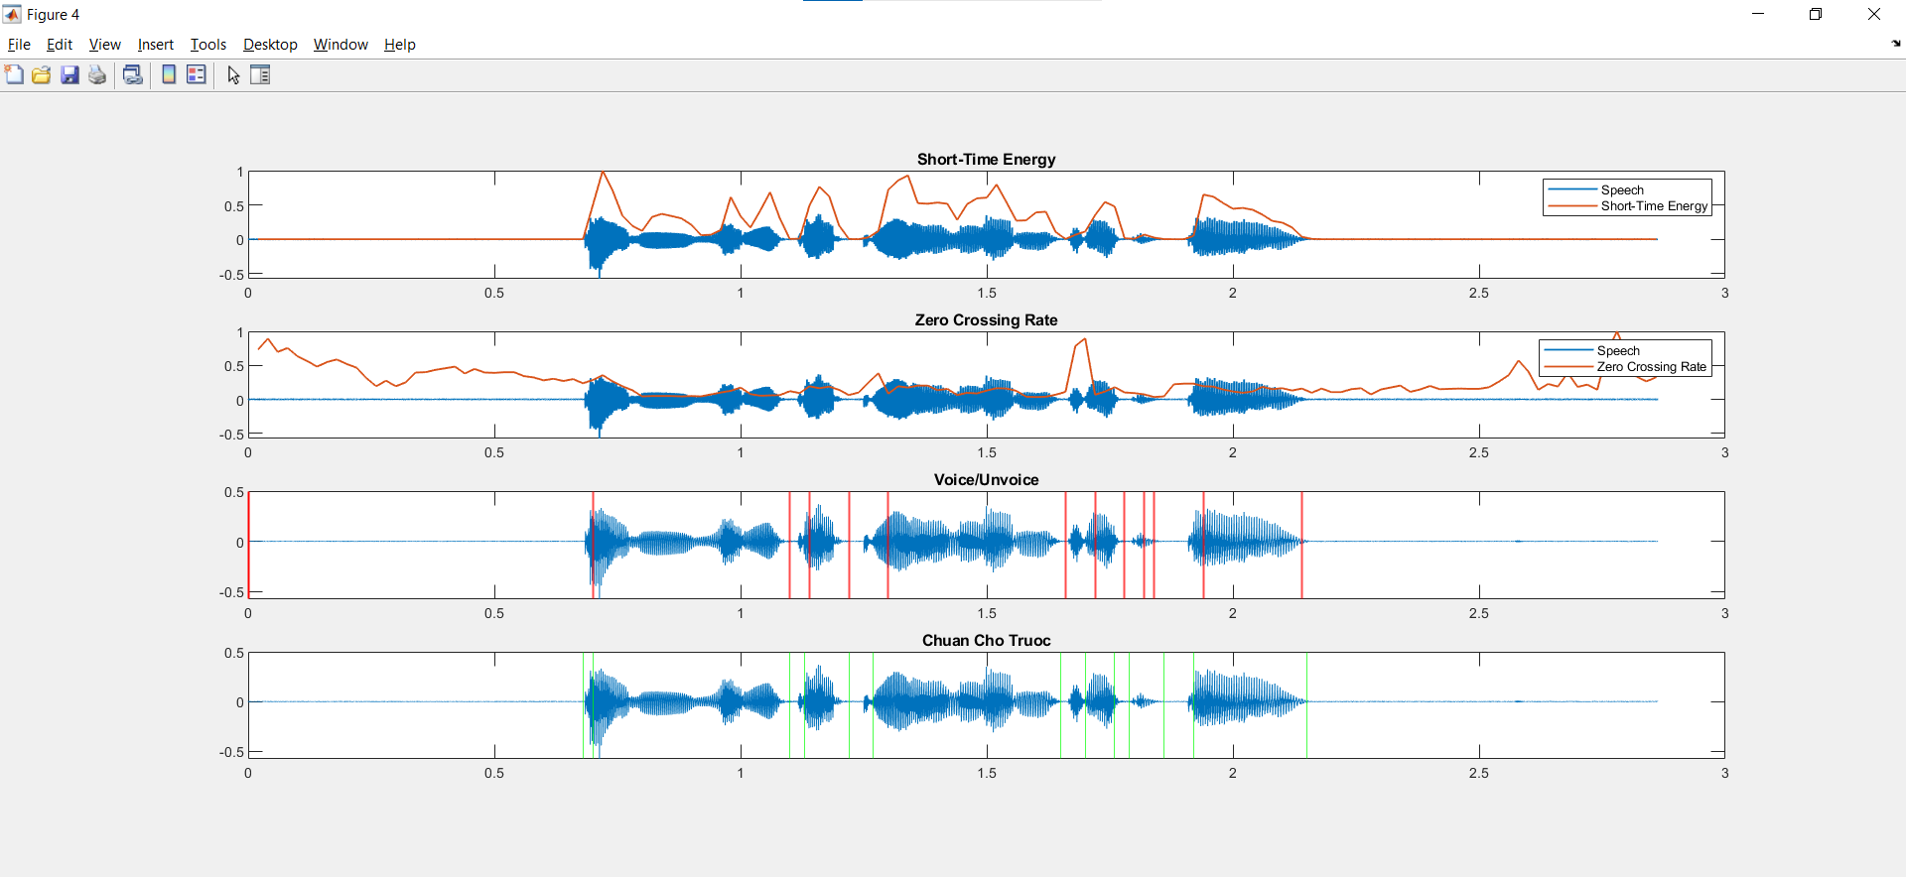
Kết Quả Chương Trình
Gần đúng với mẫu nhất.

